Slide 1
LEZIONE 9 Approcci di sequenziamento nello studio di interazione tra proteine e DNA e nell’epigenomica

Slide 2
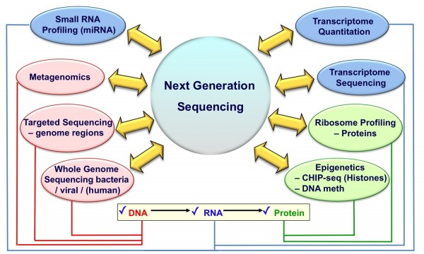
Altri approcci basati sul sequenziamento nell’era «omica»
Sebbene il sequenziamento/risequenziamento genomico, il targeted resequencing a l’RNA-sequencing siano certamente i campi di applicazione più popolari delle moderne tecnologie di sequenziamento, possibilità di ottenere dati high throughput ben si adatta alle esigenze crescenti del mondo della ricerca
Le tecniche di sequenziamento Illumina in particolare hanno permesso di spostare su una scale «omica» analisi che solitamente venivano condotte su singoli geni bersaglio
E’ possibile in particolare utilizzare il sequenziamento massivo per studiare le interazioni tra DNA e proteine, oppure per investigare lo stato di metilazione del DNA genomico e molto altro ancora

Slide 3
Inizieremo con i metodi utilizzati per studiare la struttura della cromatina
DNase-seq
FAIRE-seq/Sono-seq
Mnase-seq/MAINE-seq
ATAC-seq
Tutti questi metodi permettono di valutare lo stato di accessibilità (e dunque di condensazione) della cromatina
ChIP-seq permette invece di studiare l’interazione tra specifiche proteine ed il DNA genomico
A queste vanno aggiunte le tecniche che permettono di studiare le interazioni tra regioni distanti di DNA genomico, che vengono però a trovarsi associate nello spazio 3D, tra le quali vanno ricordate le già citate metodologie Hi-C ed Omni-C, che abbiamo già affrontato come utili strumenti per migliorare la qualità degli assemblaggi genomici de novo

Slide 4
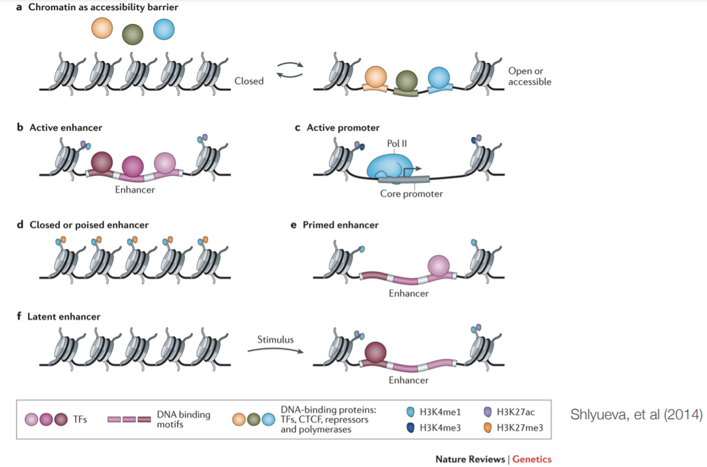
Accessibilità della cromatina

Slide 5
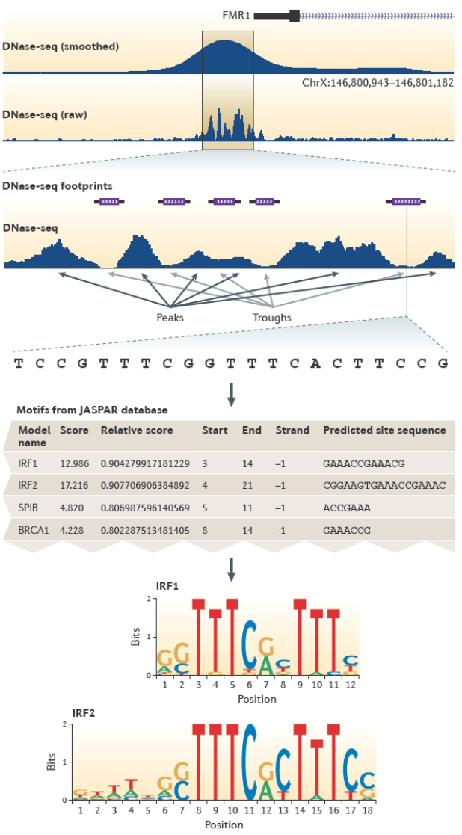
DNase-seq
Viene utilizzata la DNasi I per tagliare il DNA genomico in corrispondenza delle regioni accessibili al taglio
Il taglio non può avvenire in corrispondenza di regioni di cromatina condensata -> nella libreria di sequenziamento vengono inclusi frammenti corrispondenti alle estremità derivanti dal taglio della DNasi I
Le reads ottenute (con sequenziamento Illumina) verranno mappate in corrispondenza delle regioni dove il taglio è avvenuto, identificando dei picchi e delle valli, definibili come DNase-seq footprints
Queste, in particolare se presenti associate al promotore di un gene, potrebbero indicare regioni dove sono presenti piccoli motivi di riconoscimento per il legame di fattori di trascrizione ed altri elementi di regolazione dell’espressione genica

Slide 6
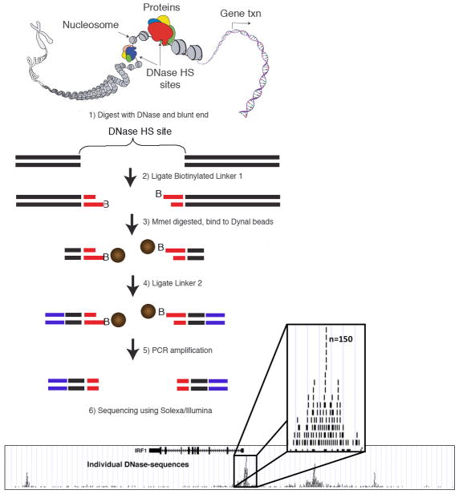
DNase-seq
L’acronimo sta per DNase I hypersensitive sites sequencing
Il protocollo prevede la lisi cellulare per il rilascio dei nuclei, seguita dalla digestione con una appropriata concentrazione di enzima
Le estremità dei frammenti ottenuti vengono ligate ad adattatori di sequenziamento biotinilati
I frammenti vengono ulteriormente digeriti, ligati al secondo adattatore, ed isolati con biglie magnetiche
Si otterranno reads che, mappate sul genoma, si verranno a localizzare in corrispondenza dei siti ipersensibili all’attività di taglio enzimatico, ovvero alle regioni maggiormente accessibili dalle proteine di regolazione

Slide 7
DNase-seq – pro e contro
PRO
Può rilevare la cromatina «aperta
Non richiede alcuna conoscenza pregressa né della proteina di legame, né della sequenza di DNA riconosciuta (fornisce quindi una mappa di accessibilità «generale»)
Ha un’ottima sensibilità per quanto riguarda l’analisi dei promotori
CONTRO
La DNasi I taglia siti specifici e dunque i profili di ipersensibilità potrebbero non essere rappresentativi dell’intero genoma
Sono richiesti diversi passaggi enzimatici e di purificazioni, che limitano la sensibilità del metodo
Richiede un’integrazione don dati di ChIP-seq (che descriveremo in seguito) per studiare nel dettaglio i siti di legame per specifiche proteine regolatrici

Slide 8
FAIRE-seq/Sono-seq
Metodologia con applicazioni simili a quelle della DNase-seq
FAIRE-seq: Formaaldehyde-Assisted Isolation of Regulatory Elements
Sono-seq: Sonication of crosslinked chromatin
Prevedono il crosslinking tra DNA genomico e proteine istoniche grazie all’utilizzo di formaldeide. La sonicazione porta ad avere punti di rottura in corrispondenza delle regioni di cromatina aperta
Questi frammenti restano in soluzione e possono essere purificati ed utilizzati per costruire librerie di sequenziamento
Le reads verranno mappate sulle regioni genomiche corrispondenti a cromatina aperta
PRO: semplice e riproducibile, non richiede l’utilizzo di enzimi
CONTRO: non è in grado di identificare le proteine legate alle regioni di cromatina aperta

Slide 9
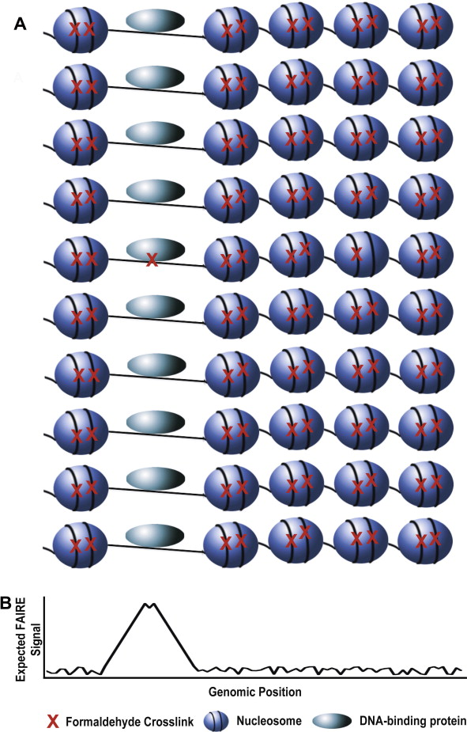
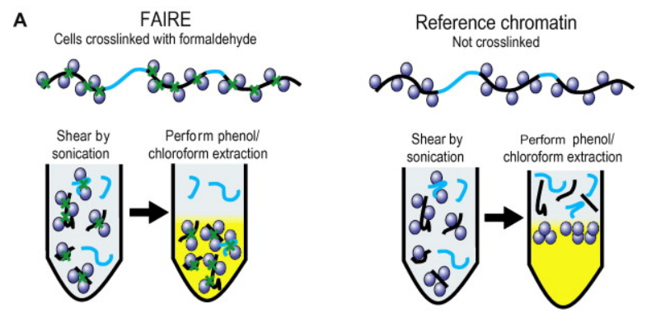
FAIRE-seq/Sono-seq
N.B: il crosslinking con la formaldeide potrebbe potenzialmente portare anche al legame tra DNA genomico ad altre proteine leganti il DNA diverse dagli istoni
Tuttavia si ritiene che in una popolazione cellulare solo una piccola frazione delle interazioni tra DNA genomico ed altre proteine possa andare incontro a crosslinking e di conseguenza il segnale atteso è molto netto per le regioni di cromatina aperta
N.B. va ottenuto un profilo di mapping da un campione di controllo non corsslinkato!

Slide 10
MNase-seq/MAINE-seq
Utilizza la Micrococcal Nuclease (MNase) di Staphylococcus aureus, un enzima di restrizione che degrada il DNA non legato agli istoni. Il prodotto della digestione, in seguito alla rimozione dei frammenti, è il DNA nucleosomico (serve ad identificare la posizione dei nucleosomi nel genoma)
Detta anche MAINE-seq: MNase-assisted isolation of nucleosomes sequencing
In sostanza le librerie di sequenziamento includono le porzioni di DNA genomico che erano state legate della proteine istoniche e che sono state dunque protette dalla digestione
Come nel caso della DNase-seq il taglio enzimatico non è casuale, ed in particolare si può osservare un bias di taglio verso regioni genomiche con elevato contenuto in AT

Slide 11
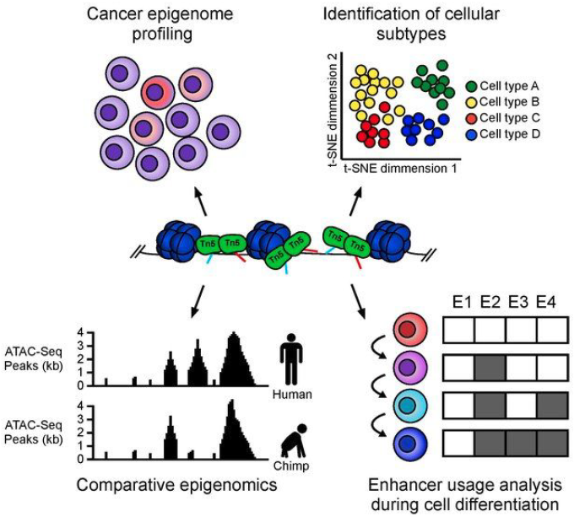
ATAC-seq
Acronimo per Assay for Transposase-Accessible Chromatin using sequencing
Tecnica più rapida e sensibile rispetto a DNase-seq e MAINE-seq
Sfrutta l’attività di una trasposasi T5 mutata ed iper-attiva per inserire adattatori nelle regioni di cromatina aperta
Il processo è simile a quello già descritto della tagmentazione
Le reads andranno a distribuirsi in corrispondenza delle regioni genomiche maggiormente accessibili all’attività della trasposasi -> osserveremo dei picchi di mapping

Slide 12
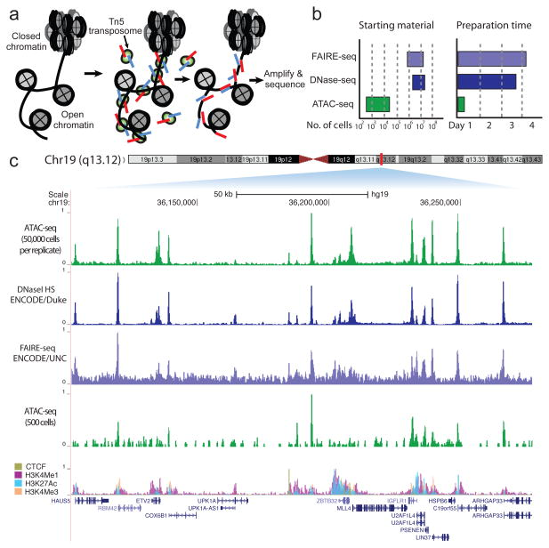
ATAC-seq
I vantaggi possono essere notevoli, sia in termini di tempo (non sono richieste complesse purificazioni, i trasposomi inseriscono direttamente gli adattatori, ecc.), sia in termini di quantità di materiale di partenza richiesto
L’appaiamento di tecniche di ATAC-seq con microfluidica ha permesso di mettere a punto tecniche di analisi single-cell
Queste sono estremamente utili per valutare l’accessibilità della cromatina in popolazioni cellulari, ad esempio nel caso di patologie oncologiche

Slide 13
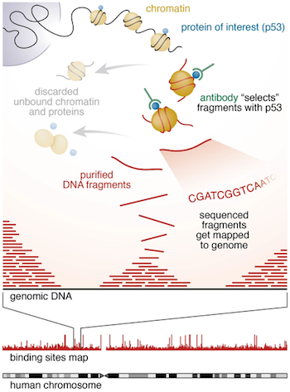
ChIP sequencing
Si tratta di una tecnica che combina chromatin immunoprecipitation (ChIP) a sequenziamento massivo per identificare i siti di legame di una proteina di interesse. Proteina che può essere: (i) un istone; (ii) un fattore di trascrizione; (iii) una qualsiasi altra proteina nucleare
Questo permette di identificare:
Tutti i siti a cui una data proteina target si va a legare su scala whole-genome
La «forza» di legame della proteina di interesse con le singole regioni genomiche da essa riconosciute
Mentre le tecniche descritte fino ad ora generavano delle mappe di accessibilità complessive, il ChIP sequencing è un approccio specifico per proteine di interesse

Slide 14
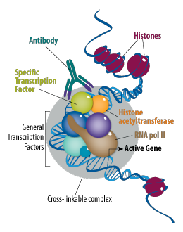
ChIP sequencing – step by step
Un esperimento di ChIP-seq parte dal cross-linking tra le proteine interagenti con il DNA genomico ed il DNA genomico stesso
N.B. il processo genererà dei complessi che riguarderanno tutte le proteine, incluse quella (o quelle) di interesse, ma anche molte altre

Slide 15
ChIP sequencing – step by step
Al processo di cross-linking segue la sonicazione, che frammenta il DNA genomico, che resta crosslinkato alle proteine
A questo punto si procede con l’immunoprecipitazione, che utilizza un anticorpo che deve riconoscere in modo specifico la proteina di interesse
L’immunoprecipitazione sfrutta biglie magnetiche, alle quali gli anticorpi sono legati
Il ChIP-seq si presta dunque molto bene alllo studio di qualsiasi tipo di proteina possa legare il DNA genomico, a patto che sia possibile sviluppare un anticorpo funzionante

Slide 16
ChIP sequencing – step by step
Una volta recuperate le biglie (e lasciati dunque in soluzione acquosa, che viene scartata, i frammenti di DNA non crosslinkati o legati a proteine diverse da quella di interesse), si procede a de-crosslinkare i frammenti di DNA rimasti
Questi vengono purificati e possono essere utilizzati per la preparazione di una classica libreria Illumina (con eventuale barcoding, nel caso in cui si stiano esaminando più campioni biologici)

Slide 17
ChIP sequencing – controlli ed input minimi
E’ fondamentale che in un’analisi ChIP-seq venga incluso un controllo
Questo deriva da un campione processato in parallelo a quello di interesse, nel quale però non viene eseguito il passaggio di immunoprecipitazione
La sua utilità è quella di fornire una «baseline» dei livelli di accessibilità generale della cromatina -> potrei ritrovare un arricchimento in corrispondenza di alcune regioni genomiche non perché la proteina di interesse vi si leghi in modo particolarmente forte, ma piuttosto perché si tratta di una regione «aperta» e dunque più facilmente soggetta ad interazioni non-specifiche
Idealmente il processo di sonicazione dovrebbe risultare in frammenti da 150-400 bp
L’input richiesto è solitamente di alcune decine di ng di DNA genomico in seguito alla immunoprecipitazione
Non sono richieste reads particolarmente lunghe e soprattutto non è richiesta una grande profondità si sequenziamento (perché le reads si distribuiscono su una piccola frazione del genoma) -> è sufficiente prevedere circa 30/40M reads per campione, ma dipende dalla frequenza attesa del numero di siti di legame in un genoma!

Slide 18
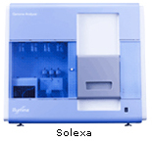
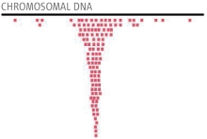
DNA + bound protein
Fragment DNA
Immunoprecipitate
Sequence
Prepare sequencing library
Release DNA
Map sequence tags to genome
& identify peaks

Slide 19
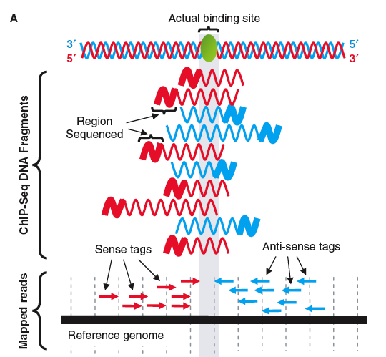
Identificazione dei siti di legame
Durante il processo di mapping, le reads andranno a creare dei picchi in corrispondenza della regione sulla quale era avvenuto il crosslink, ovvero del sito di legame
Ovviamente avremo una curva a campana, che dipende dalla frammentazione randomica legata alla sonicazione
La traccia dei picchi ottenuta nel campione di interesse (immunoprecipitato) va confrontata con quella dei picchi ottenuti dal campione di controllo (non immunoprecipitato)

Slide 20
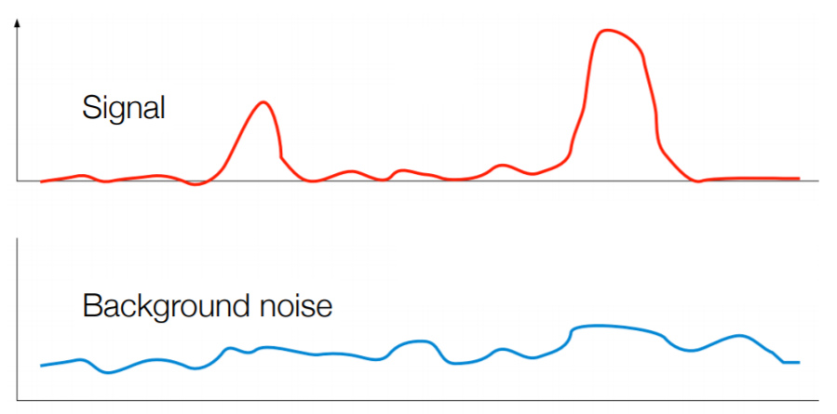
Identificazione dei siti di legame
L’obiettivo dell’analisi è quello di poter discriminare il segnale dal rumore di fondo, assegnando a ciascun picco un p-value
La profondità di sequenziamento utilizzata può essere determinante per identificare picchi con bassa altezza (ad esempio siti di legame secondari, riconosciuti con «forza» ridotta dalla proteina di interesse)

Slide 21
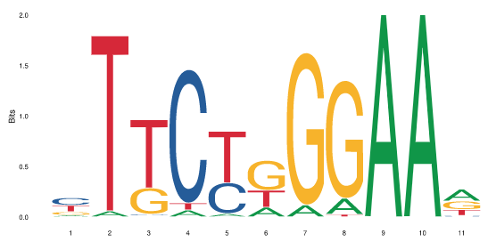
Downstream analysis
Una volta identificati i picchi, posso chiedermi:
Quale è il gene che è localizzato più vicino al picco di mapping identificato? (ovvero quale gene è sotto il controllo trascrizionale della proteina di interesse?). Questo è molto utile soprattutto per lo studio dei fattori di trascrizione
Quale è il motivo consenso di DNA riconosciuto e legato dalla proteina di interesse? E’ possibile estrarre ed allineare tra loro le sequenze di DNA dove si nota un picco di mapping, generando un consenso
Quali funzioni svolgono i geni associati ai picchi di mapping? E’ possibile fare un test di arricchimento funzionale, come in un esperimento di RNA-seq, per scoprire quali siano le funzioni regolate dalla proteina di interesse.

Slide 22
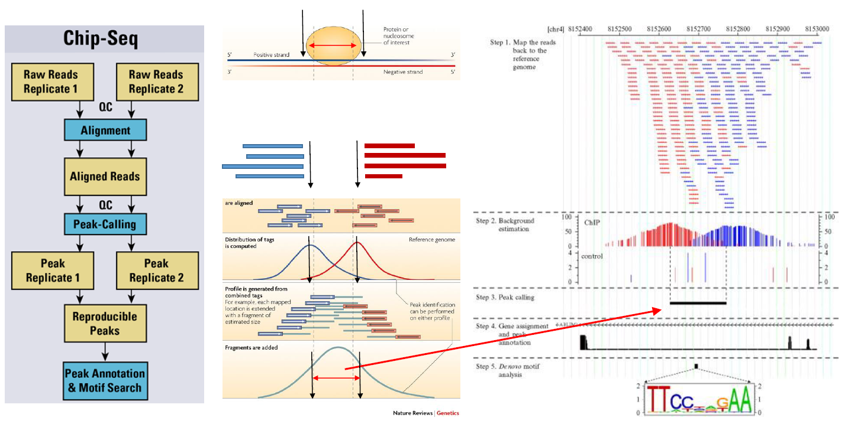
Workflow completo

Slide 23
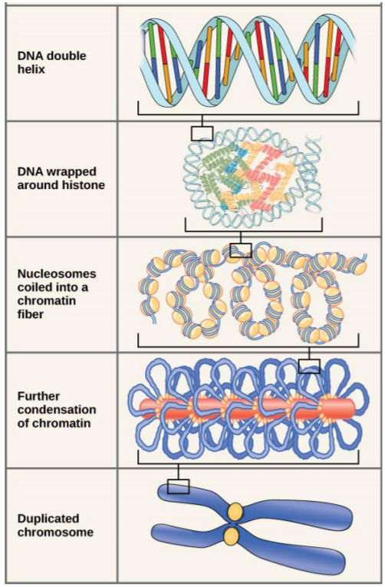
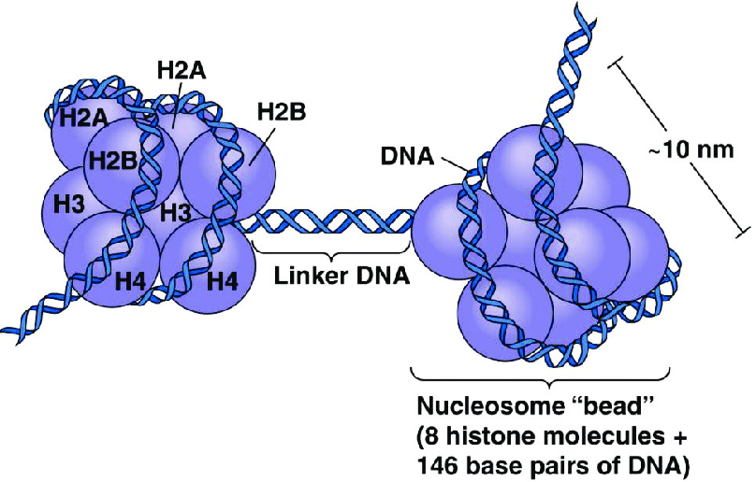
ChIP sequencing nello studio degli istoni
Nelle cellule eucariotiche, il genoma è altamente organizzato all’interno del nucleo in una struttura compatta, la cromatina
Le unità base che compongono la cromatina sono i nucleosomi, che comprendono sezioni di 146 bp di DNA arrotolati attorno a 4 proteine istoniche
Queste sono arrangiate sotto forma di ottameri, costituiti da due dimeri di istoni H2A-H2B e da un tetramero di istoni H3-H4
Le unità di DNA linker sono invece di lunghezza variabile, 20-80 bp

Slide 24
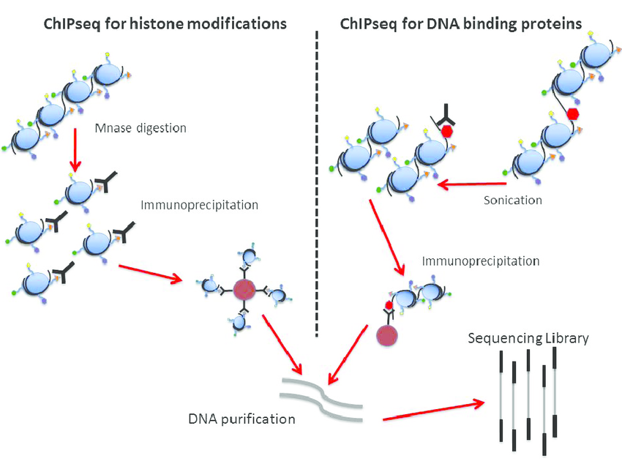
ChIP sequencing nello studio degli istoni
Diversi tipi di modificazioni (acetilazioni e metilazioni) a carico dei diversi istoni sono legati a diverse regioni genomiche, con diversi ruoli nella regolazione dell’espressione genica, in quanto determinano il grado di condensazione della cromatina
Promotori arrivi: H3K4me3, H3K9Ac
Enhancers attivi: H3K27Ac, H3K4me1
Repressori: H3K9me3, H3K27me3
Geni trascritti: H3K36me3
E’ possibile utilizzare anticorpi specifici che possano riconoscere queste forme istoniche metilateo acetilate

Slide 25
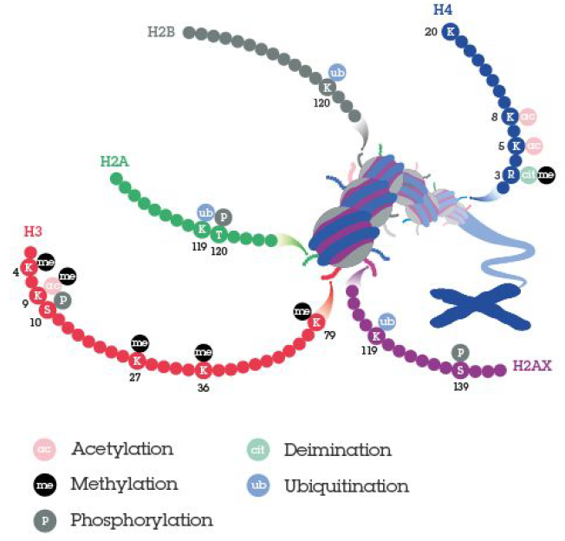
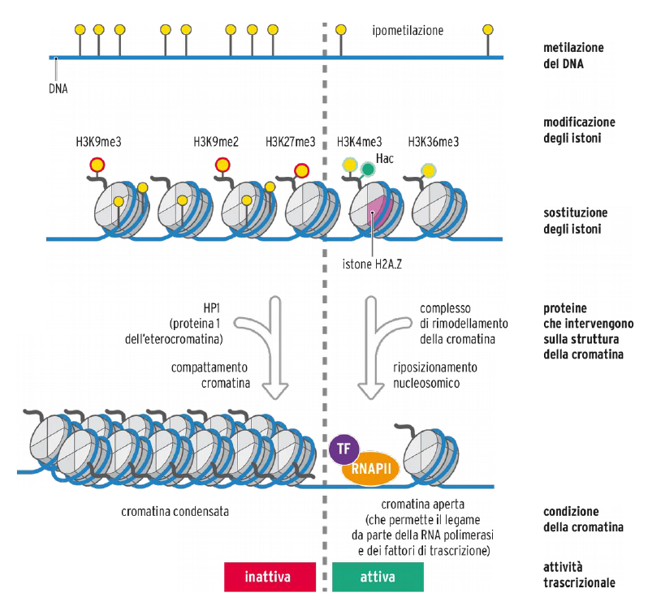
ChIP sequencing nello studio degli istoni

Slide 26
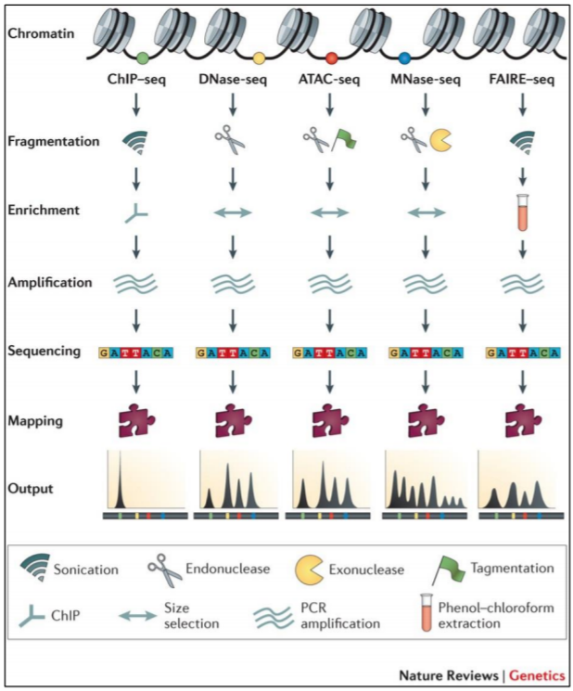
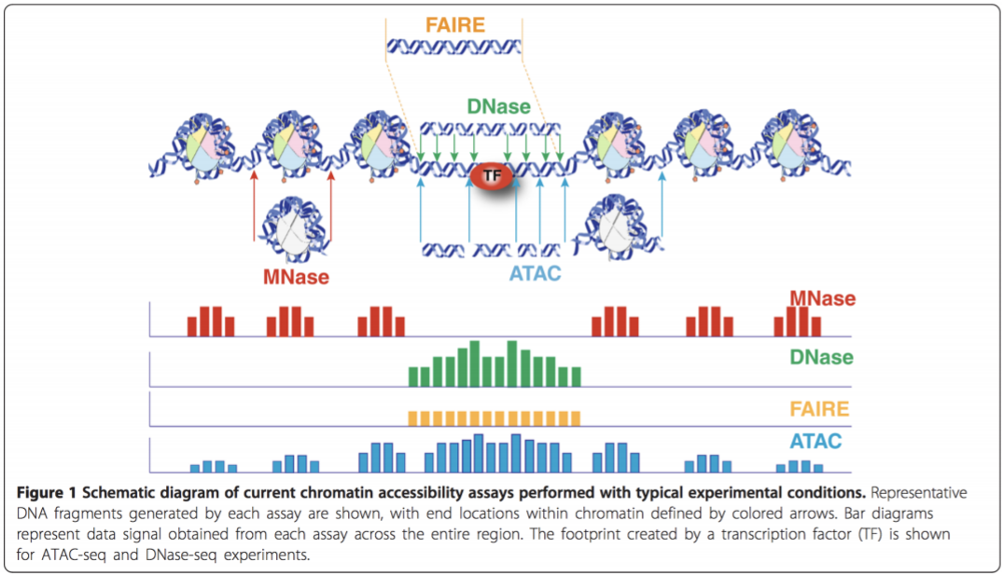
Un riassunto di quanto detto fino ad ora

Slide 27
Studio di long-range interactions
Abbiamo già visto, parlando di assemblaggio genomico de novo, come la costruzione di librerie di sequenziamento Hi-C ed Omni-C possa fornire informazioni sull’interazione tra regioni genomiche molto lontane tra loro nella sequenzia lineare di un cromosoma, ma tra di loro associate spazialmente
Tecniche simili possono essere utilizzate per studiare come proteine leganti il DNA possano essere coinvolte nella formazione di strutture complesse della cromatina
Una di queste è la ChIA-PET (Chromatin Interaction Analysis by Paire-End Tag sequencing, che è utile nel momento in cui si voglia studiare, tramite immunoprecipitazione, regioni legate da un medesimo fattore di trascrizione che vengono a trovarsi spazialmente associate le une alle altre nello spazio 3D

Slide 28
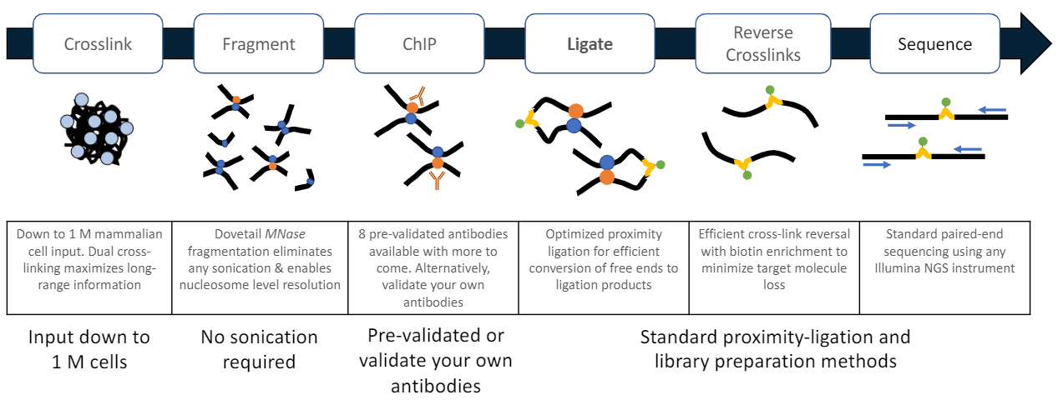
Studio di long-range interactions
Approccio HiChIP: richiedono input di DNA genomico molto inferiori alla ChIA-PET
Combinazione di approcci Hi-C e ChIP-seq per ottenere informazioni relative all’associazione di regioni genomiche distanti megabasi tramite la stessa proteina interattrice

Slide 29
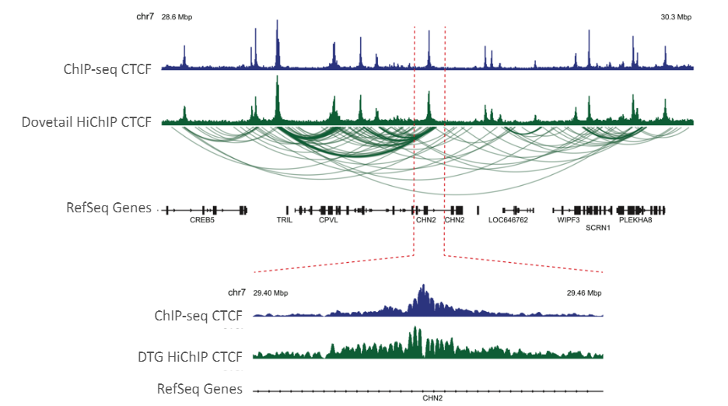
Studio di long-range interactions
Si ottengono delle vere e proprie mappe di interazione, che possono essere messe in relazione con le coordinate genomiche dei picchi di mapping del ChIP-seq

Slide 30
Metodi 3C, 4C e 5C
I metodi Hi-C (ed Omni-C) derivano da precedenti applicazioni, ovvero i metodi 3C (chromosome conformation capture) ed i suoi derivati
Il metodo 3C era disegnato per investigare le interazioni tra due loci bersaglio e dunque non applicabile a tecnologie NGS: «spatially constrained ligation» seguita da PCR target-specifica
I metodi 4C e 5C invece non richiedono conoscenza a priori della sequenza distale con cui la sequenza bersaglio interagisce e dunque in questo caso l’NGS è applicabile
Queste tecniche differiscono nel tipo di bersaglio di interesse: un singolo locus genico vs molti o l’intero genoma

Slide 31
Metodi 3C, 4C e 5C
4C: circolarizzazione dell’inserto dopo ligazione + reverse PCR
5C: multiplexed ligation-mediated amplification
Sono in ogni caso metodi che, a differenza di Hi-C/Omni-C, richiedono la scelta di loci target

Slide 32
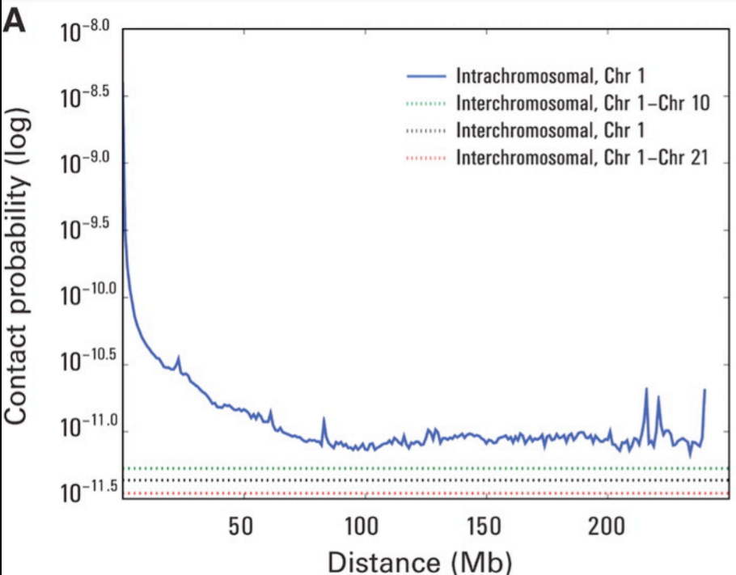
Quanto possono essere distanti due regioni genomiche a stretto contatto nello spazio 3D?
La probabilità di contatto decresce con la distanza
I contatti sopra a distanze di 50 Mb diventano decisamente rari (notate la scala log nel grafico)
Sebbene i contatti inter-cromosomici siano possibili (linee tratteggiate), questi sono generalmente molto rari

Slide 33
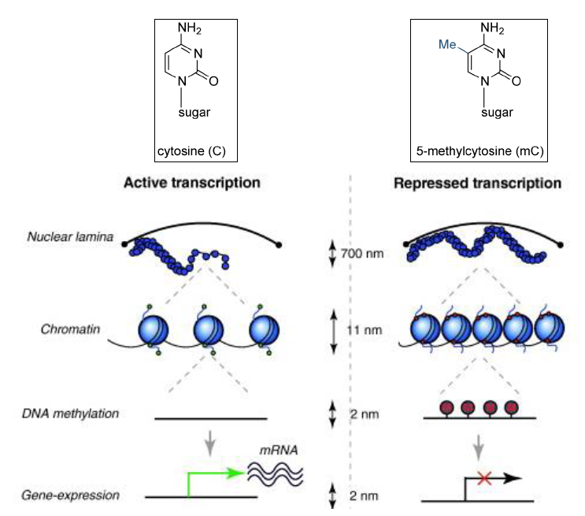
Studio dei livelli di metilazione del DNA genomico
Come ben saprete da altri corsi, la metilazione del DNA è una delle modificazioni epigenetiche più importanti
Questa avviene tramite l’addizione di un gruppo metile sul quinto carbonio di una citosina (5-mC) che precede una guanina (CpG)
Alcune regioni genomiche sono particolarmente ricche di dinucleotidi CpG, specialmente nelle CpG islands, che si ritrovano spesso nei promotori dei geni
Oltre alla 5-metilcitosina, sono note anche altre potenziali modifiche simili a carico del gDNA: 5-idrossimetilcitosina (con funzione attivante), 5-formilcitosina, e 5-carbossilcitosina

Slide 34
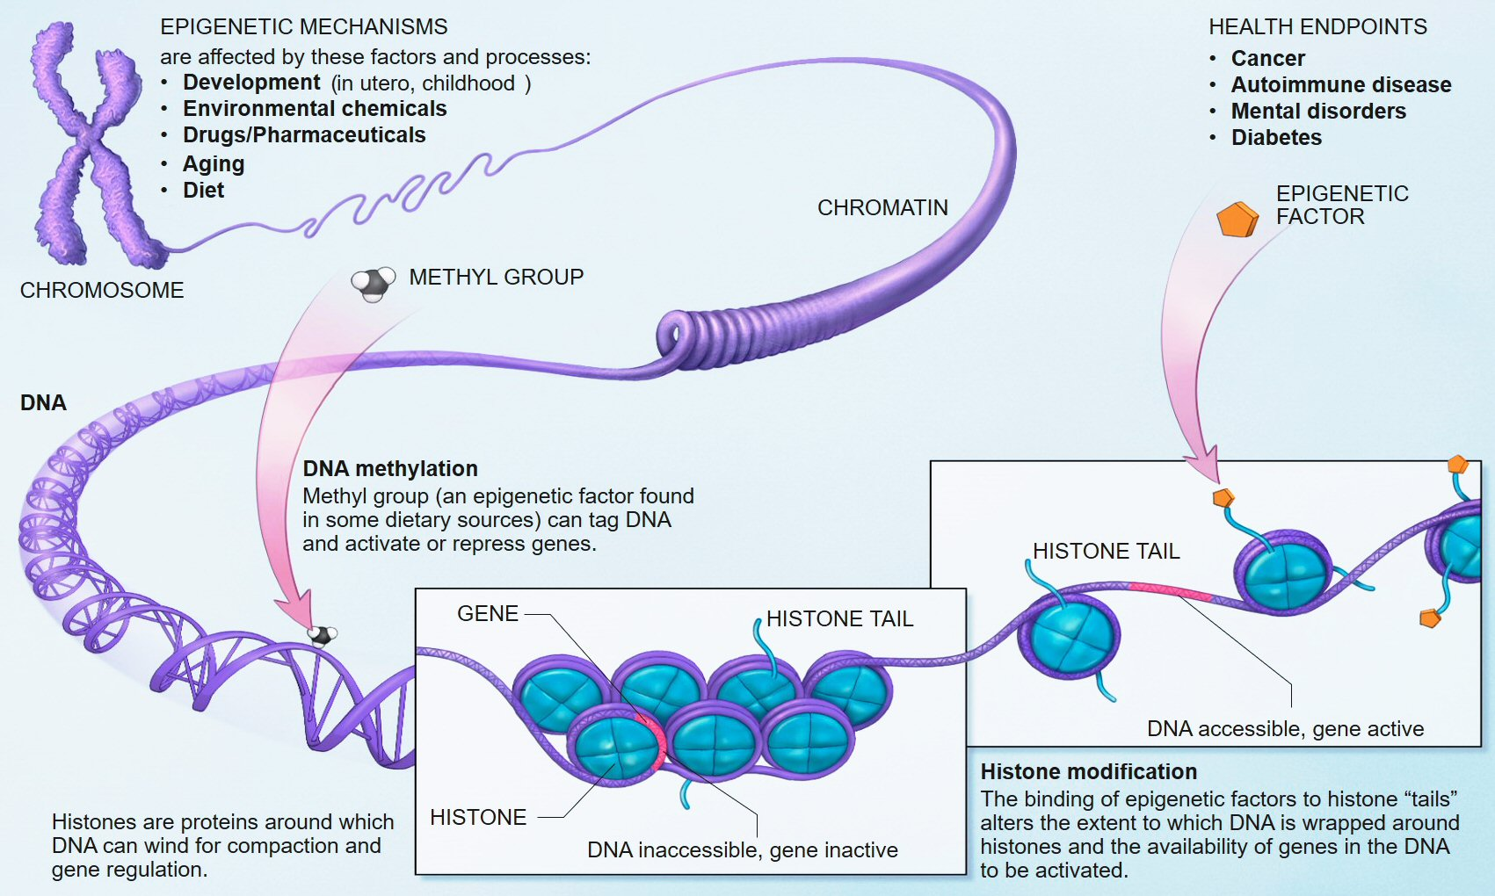
Perché studiare le modificazioni epigenetiche?
Lo stato di metilazione del DNA regola l’espressione genica e sue alterazioni possono essere legate allo sviluppo di malattie di varia natura
Inoltre, la metilazione è un processo dinamico, che regola in modo fondamentale ad esempio lo sviluppo embrionale, l’inattivazione del cromosoma X, lo sviluppo cellulare

Slide 35
Studi epigenomici su larga scala
Inizialmente lo studio delle modificazioni epigenetiche era legato all’utilizzo di enzimi di restrizione in grado di attuare un taglio (o meno) in corrispondenza del medesimo sito CpG a seconda dello stato di metilazione della citosina interna. Ad esempio poteva essere accoppiato ad un enzima metil-sensibile (es. HpaII), ovvero non in grado di effettuare il taglio in caso di metilazione, un enzima metil-independente (es. MspI), in grado di tagliare il DNA anche in presenza di metilazione
Limiti: approccio possibile solo su piccola scala, su pochi geni target per volta. Impossibilità di caratterizzare livelli di espressione spesso eterogenei (perché non tutte le cellule presentano gli stessi livelli di metilazione in un tessuto)
Necessità crescente di spostare queste indagini su larga scala (whole genome) abbinandole a tecniche NGS. Interesse nello studiare pattern di metilazione meno «estremi» rispetto ad una situazione on/off, quantificando il livello medio di metilazione in un tessuto o in una popolazione cellulare
Studio di CpG islands, definite come regioni che abbiano almeno 500bp in lunghezza, con contenuto in GC superior al 55% ed un tasso di dinucleotidi CpG ossevati/attesi > 0.65

Slide 36
Studi epigenomici su larga scala
La svolta è stata rappresentata dalla possibilità di effettuare trattamenti con il bisolfito di sodio
Questo processo converte tutte le citosine non metilate, tramite deaminazione, in uracile, mentre quelle metilate non vengono alterate
In fase di sequenziamento le citosine convertite in uracile vengono lette come timine

Slide 37
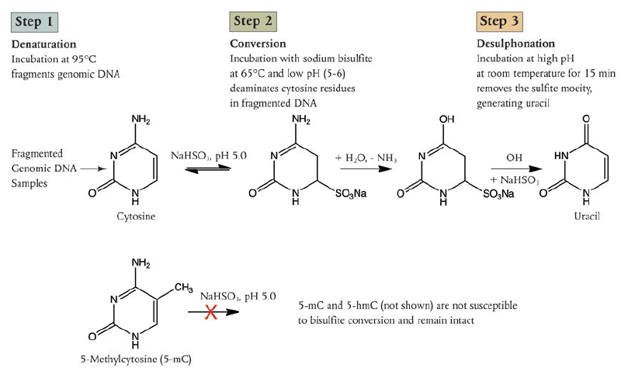
Bisulfite Sequencing
Il trattamento con bisolfito va effettuato sul DNA genomico già frammentato
La conversione delle citosine non-metilate in timine riduce la complessità di sequenza, con evidenti problematiche di cui tenere conto in fase di mapping
I parametri vanno aggiustati in modo da tollerare molte più SNP
N.B. eventuali SNP presenti a livello genomico in cui una C dovesse essere mutata in T non sarebbero tracciabili con un approccio BS-seq
N.B. il bisulfite sequencing non distingue tra metilcitosine ed idrossimetilcitosine

Slide 38
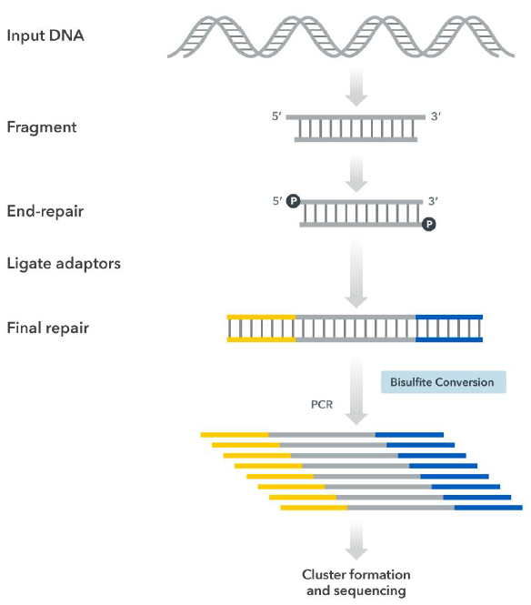
Bisulfite sequencing
Quanto è necessario sequenziare?
Le reads si distribuiscono sull’intero genoma in modo uniforme ed è quindi opportuno calcolare una copertura simile a quella che si utilizzerebbe con un WGR
E’ comune utilizzare un sequenziamento Illumina PE
Non tutte le reads risulteranno avere dei profili coerenti in una data posizione! I dati di sequenziamento derivano da un campione cellulare eterogeneo, in cui solo alcune cellule possono essere soggette a metilazione. Il livello di metilazione per ciascuna CpG va dunque quantificato sulla base della percentuale delle reads mappate che non contengono una SNP C/T

Slide 39
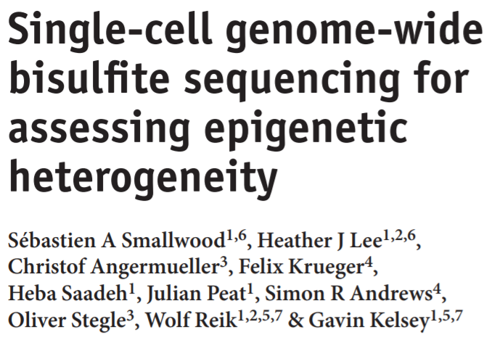
Single-cell bisulfite sequencing
Approccio molto utile per alcune applicazioni in cui è richiesta una risoluzione analitica sulla singola cellula
La quantità di DNA genomico estraibile dalla singola cellula è molto bassa -> è richiesta amplificazione grazie all’utilizzo, in fase di costruzione della libreria, di random primers
Studio su oociti, singole cellule isolate dai primissimi stadi di sviluppo embrionale, ecc.
La possibilità di utilizzo della tecnica dipende dalla capacità di isolare efficacemente le singole cellule

Slide 40
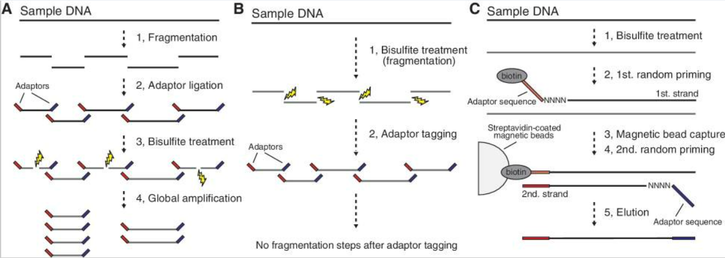
Bisulfite sequencing – problematiche e soluzioni
Il bisulfite sequencing richiede un input di alcuni microgrammi di DNA genomico
Questo presumibilmente perché il trattamento con bisolfito è molto aggressivo e porta a frammentazione del DNA (che, ricordiamo, avviene quando gli inserti sono già stati ligati agli adattatori). Per ottenere un quantitativo sufficiente di frammenti ligati la strategia di preparazione della libreria richiede un’amplificazione
La metodica PBAT (post-bisulfite adapter tagging) è stata disegnata per ovviare a questo problema: il trattamento con bisolfito viene effettuato PRIMA del tagging con gli adattatori, che sono legati a biotina per la successiva selezione
La quantità di DNA genomico richiesta scende a circa 100 ng
Una strategia alternativa per scarsi quantitativi di DNA genomico è la combinazione del BS-seq con la tagmentazione

Slide 41
Reduced Representation Bisulfite Sequencing
L’RRBS-seq può essere utilizzato per ottimizzare i costi ed analizzare più campioni, oppure quando il materiale di partenza non garantisce un elevato quantitativo di DNA genomico
L’idea è quella di digerire il DNA genomico con MspI (un enzima di restrizione metilazione-indipendente), di modo da generare frammenti digeriti che contengano siti CpG alle estremità
Si ottengono dei dati «biased» sulle regioni con alto contenuto di CpG, grazie ad uno step di size selection, che serve a mantenere frammenti di lunghezza compresa tra circa 50 e 200 bp
E’una metodica in grado di coprire il 10-15% delle CpG ed è quindi utile per lo studio di specifici siti, ma non ottimale per ottenere dei profili completi di metilazione su scala di intero genoma

Slide 42
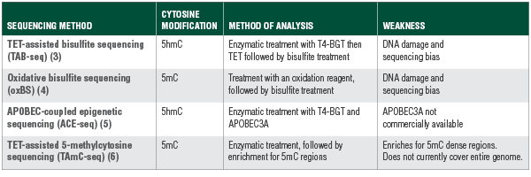
Metodi alternativi al bilsulfite sequencing
Come detto in precedenza, il bisulfite sequencing non permette di discriminare la 5-metilcitosina dalla 5-idrossimetilcitosina
Alcuni trattamenti enzimatici o non enzimatici eseguiti in serie possono permettere di ovviare a questo problema
Si tratta in ogni caso di metodi aggressivi, che tendono a danneggiare fisicamente il DNA genomico -> richiedono un input notevole!

Slide 43
Metodi alternativi al bilsulfite sequencing
Il TAB-seq (TET-Assisted Bisulfite sequencing) utilizza un trattamento enzimatico con una T4 Phage ß-glucosyltransferase (T4-BGT), seguito da un secondo trattamento enzimatico con la Ten-eleven translocation (TET) diossigenasi, prima del trattamento con bisolfito
T4-BG glucosila la 5-idrossimetilcitosina a beta-glucosyl-5-hydroxymethylcytosine (5ghmC), mentre TET converte le citosine metilate a 5-carbossilcitosina
Il successivo trattamento con bisolfito non riesce a convertire le 5ghmC, che risultano protette
L’oxidative bisulfite sequencing è un altro metodo che permette di discriminare 5-metilcitosina da 5-idrossimetilcitosina
Un agente ossidativo, il perrutenato di potassio, converte 5hmC a 5-formilcitosina, che può essere convertita ad uracile con il trattamento con bisolfito. Questo trattamento però non modifica la 5-metilcitosina

Slide 44
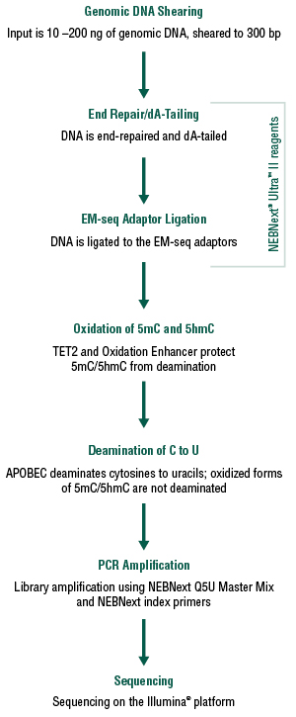
Il methyl-seq: un nuovo approccio
Sfrutta l’attività enzimatica di APOBEC per deaminare le citosine ad uracile. APOBEC però non distingue le citosine dalle sue forme metilate ed è dunque necessario combinare l’attività di TET2 e di un enhancer ossidativo, che modificano le 5-metilcitosine e 5-idrossimetilcitosine in forme non suscettibili all’azione di APOBEC
APOBEC = famiglia di citosina deaminasi
In sostanza, le citosine vengono sequenziate come timine, e le sue forme metilate vengono sequenziate come citosine
A fianco vedete il protocollo utilizzato per il protocollo di preparazione di librerie per l’Enzymatic Methyl-seq Kit (EM-seq™) sviluppato dalla New England Biotechnologies

Slide 45
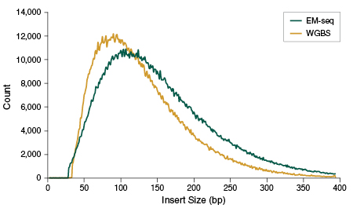
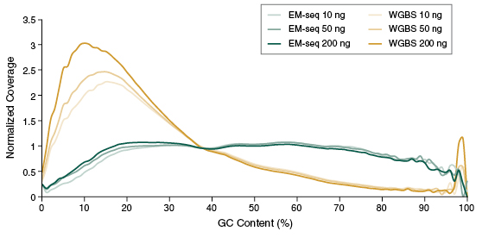
Il methyl-seq: un nuovo approccio
VANTAGGI
Minor aggressività nei confronti del DNA genomico -> dimensioni dei frammenti maggiori rispetto a BS-seq
Minor bias di rappresentazione nei confronti di sequenze con contenuto di GC «estremo» -> le librerie ottenute con BS-seq sono molto arricchite in regioni AT-rich
Capacità di individuare un maggior numero di siti CpG a parità di profondità di sequenziamento

Slide 46
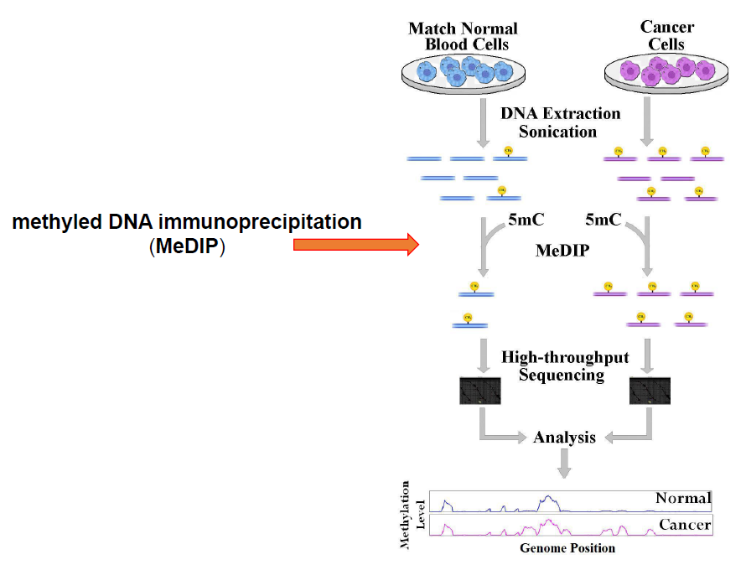
Alternative al bisulfite sequencing: MeDIP-seq
Methylated DNA immunoprecipitation sequencing
hMeDIP-Seq se l’interesse è lo studio delle 5-idrossimetilcitosine
Si utilizzano anticorpi specifici per 5mC o h5mC che, coniugati a biglie magnetiche, possano permettere di isolare i frammenti di DNA di interesse

Slide 47
Alternative al bisulfite sequencing: MeDIP-seq
VANTAGGI
Permette di coprire l’intero genoma, come il BS-seq
L’arricchimento basato sull’utilizzo di anticorpi è esente da bias legati al contenuto in GC di determinate regioni genomiche
SVANTAGGI
La risoluzione è minore rispetto al BS-seq -> non si ottengono tracce di metilazione nucleotide per nucleotide, ma semplicemente dei picchi di mapping in corrispondenza di regioni di DNA ricche in 5-metilcitosine (o 5-idrossimetilcitosine)

Slide 48
Alternative al bisulfite sequencing: MBDcap-seq
Utilizza la capacità delle proteine della famiglia MBD di legare DNA metilato (ma non regioni ricche in 5-idrossimetilcitosina)
Il DNA genomico sonicato viene incubato con MBD biotinilate, che consentono dunque l’isolamento dei frammenti legati grazie a biglie magnetiche coniugate con streptavidina
I frammenti vengono dunque purificati ed utilizzati per la creazione di librerie di sequenziamento
Come il metodo precedente, non offre una risoluzione comparabile a BS-seq e methyl-seq

Slide 49
Limitazioni per lo studio di organismi non modello
Tutte le tecniche di cui abbiamo parlato fino a questo momento richiedono, al fine di poter tracciare la struttura della cromatina, un sito di legame per un fattore di trascrizione o lo stato di metilazione del DNA genomico, una mappatura delle reads sul genoma di riferimento
In organismi non modello, per i quali un genoma di riferimento non sia disponibile, questi approcci non sono possibili
Anche qualora fosse disponibile un genoma completamente sequenziato, l’interpretazione biologica dei dati sarebbe largamente dipendente dalla qualità dell’assemblaggio e dalla qualità dell’annotazione genica
Immaginiamoci un genoma in cui molti geni non siano annotati correttamente: non avremmo la possibilità di collegare picchi di mapping con gli elementi funzionali ai quali sono legati
Teniamo presente che gli elementi di regolazione dell’espressione genica al di fuori dei vertebrati e di pochi invertebrati, piante e funghi modello, sono quasi completamente ignoti

Slide 50
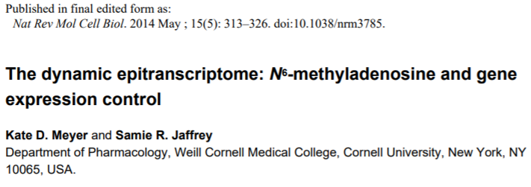
Dall’epigenomica all’epitrascrittomica
Anche gli mRNA possono andare incontro a modificazioni di basi azotate tramite un processo noto come RNA editing
L’RNA editing può coinvolgere sia gli mRNA che altre classi di RNA e determinare sostituzioni con basi «classiche» o nucleotidi rari ed inusuali
N6-metiladenosina: è la più abbondante e studiata

Slide 51
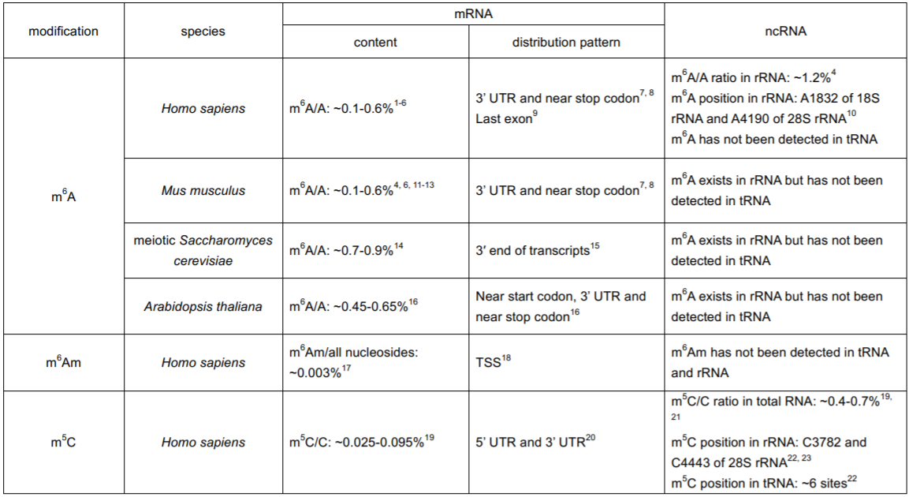
Dall’epigenomica all’epitrascrittomica
Alcune modificazioni epitrascrittomiche potrebbero essere più comuni di quanto non immaginiate

Slide 52
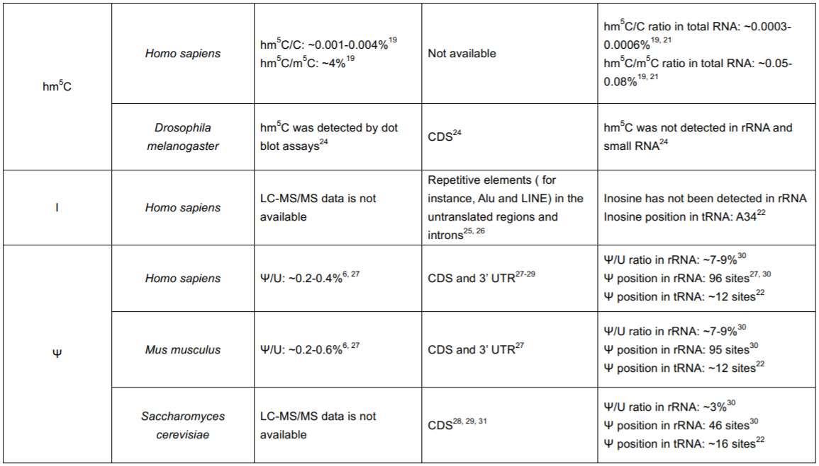
Dall’epigenomica all’epitrascrittomica

Slide 53
MeRIP-Seq/m6A-seq
Metodica utilizzata per lo studio di N6-metiladenosina (in realtà si tratta di due tecniche molto simili, pubblicate con una diversa sigla)
Utilizza anticorpi anti-m6A per immunoprecipitare le molecole di RNA contenenti m6A
Modificazione che è stimata riguardare circa 7000 geni umani e che avviene in corrispondenza soprattutto dei codoni di stop e di lunghi esoni interni
Avviene in siti altamente conservati in uomo e in topo -> evidenza indiretta di ruolo funzionale importante (anche se non pienamente compreso), che certamente regola l’espressione genica e lo splicing alternativo

Slide 54
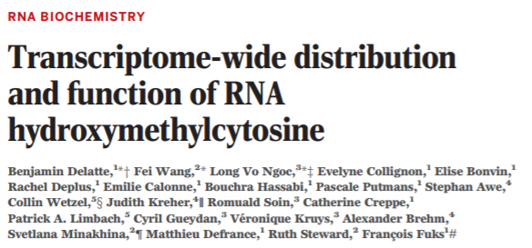
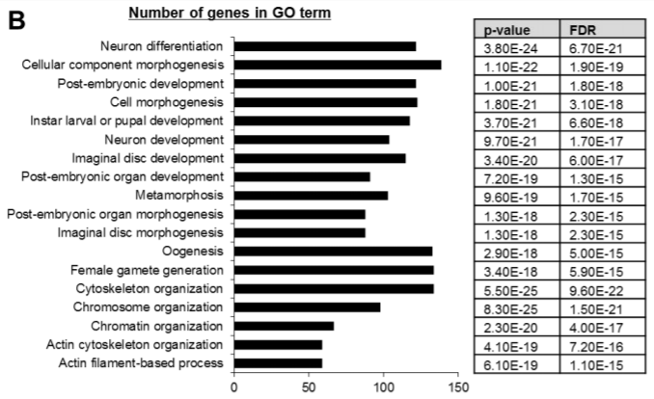
hMeRIP-Seq: una variazione sul tema
Esattamente identica alla strategia precedente, ma focalizzato sulla 5-metilcitosina
E’ una modificazione che sembra favorire la traduzione
E’ di particolare rilievo in Drosophila -> modificazioni epitrascrittomiche relativamente rare nei vertebrati potrebbero essere molto importanti e diffuse in altri phyla
«hydroxymethylated RNA are found to be most abundant in the Drosophila brain, and Tet-deficient fruitflies suffer impaired brain development, accompanied by decreased RNA hydroxymethylation.“
Per rispondere alla domanda biologica riguardo alla funzione di queste modificazioni, ci si può chiedere se i trascritti che la presentano sono arricchiti in determinate funzioni!

Slide 55
MeRIP-Seq: problematiche
Non si tratta di metodi in grado di rilevare queste modificazioni a livello di singolo nucleotide
I siti di metilazione solitamente si ritrovano in cluster
I frammenti inseriti nella libreria certamente includono almeno un sito metilato, ma non possiamo sapere in quale posizione esatta
Ci aspettiamo in ogni caso che, prendendo in considerazione il mapping di molte reads, il sito metilato cada più o meno al centro del picco di mapping
La risoluzione della tecnica (proprio a causa della presenza di cluster di m6A) resta nell’ordine dei 100-200 nt
E’ richiesto un elevato quantitativo di RNA di partenza
Non c’è un metodo per valutare direttamente la presenza di picchi legati a false positività

Slide 56
PA-m6A-seq
Viene forzata l’incorporazione di 4-tiouridina (4SU) nel RNA di neosintesi in seguito alla sua addizione nel terreno di coltura (N.B. non utilizzabile in vivo, fatto salvo organismi culturabili)
Immunoprecipitazione con anticorpo anti-m6A (come in MeRIP-seq), seguita da crosslinking tra anticorpo e 4SU (che in alcuni casi si troverà adiacente ad una m6A)
Frammentazione per ottenere spezzoni di poco più di 30 nt, seguita da (1) eliminazione anticorpo tramite digestione con proteinasi K e (2) retrotrascrizione, che incorpora C al posto di FSU
I siti con incorporazione di 4SU sono marcati da SNP T -> C
Aumento di risoluzione fino ad alcune decine di nucleotidi, ma manca la possibilità di individuare il sito preciso. Inoltre, m6A che siano lontani da siti dove sia stata incorporata 4SU non possono essere mappati

Slide 57
miCLIP-m6A
Strategia che permette di mappare i siti di metilazione a livello di singolo nucleotide: «mi» -Z m6A individual; CLIP = cross-linking immuno-precipitation
N.B. questa tecnica fa riferimento alla pubblicazione di Grozhik et al. 20217; esiste una tecnica descritta con lo stesso nome da altri autori che funziona in modo differente
Si utilizzano anticorpi anti-m6A, che vengono crosslinkati all’RNA grazie all’azione della luce ultravioletta
I complessi RNA-anticorpo vengono precipitati e purificati ed in seguito retrotrascitti in cDNA, l’anticorpo viene degradato con proteinasi K
I frammenti di cDNA vengono troncati in fase di retrotrascrizione (oppure, in un protocollo leggermente diverso, introducono mutazioni C->T) in posizione +1 rispetto al sito m6A -> incremento della risoluzione al singolo nucleotide

Slide 58
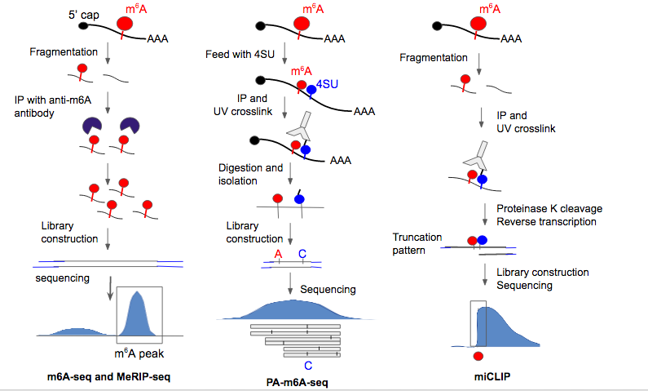
Metodi per il rilevamento di m6A – un confronto

Slide 59
m6A detection – il problema della quantificazione
Le tecniche descritte fino a questo momento permettono di identificare (con diversa precisione) la posizione delle m6A MA NON PERMETTONO di stabilire in che misura i trascritti siano modificati in una determinata posizione
Ad esempio solo il 10% degli mRNA di un determinato tipo potrebbero presentare m6A in una determinata posizione, ma il risultato del mapping non ci permetterebbe di effettuare una stima quantitativa (anche perché il numero di reads mappate in una determinata posizione è direttamente proporzionale al livello di metilazione, ma anche al livello di espressione, come in un RNA-seq
La tecnica m6A-LAIC-seq (m6A-level and isoform-characterization sequencing) tenta di risolvere questo problema: si procede ad una immunoprecipitazione degli mRNA complete con anticorpi anti-m6A e si utilizzano separatamente l’eluato (contenente gli mRNA riconosciuti) ed il supernatante (contenente gli mRNA privi di m6A) per la preparazione di librerie
Ad entrambi i campioni vengono aggiunti degli spike-in di RNA sintetici noti, che serviranno per normalizzare le abbondanze degli mRNA nei due campioni ed effettuare un confronto per l’individuazione degli mRNA arricchiti

Slide 60
Metodi per il rilevamento di m6A – un confronto

Slide 61
m5C – una modificazione abbondante anche negli RNA
La m5C è piuttosto frequente anche in diverse classi di RNA, inclusi parecchi long non-coding RNA, tRNA ma soprattutto negli rRNA, dove sembra influenzare significativamente l’accuratezza del processo di traduzione proteica
Le metodiche messe a punto per lo studio di m5C sono state perlopiù basate su un protocollo di bisulfite sequencing adattato per RNA (e messo a punto inizialmente in Drosophila)
Ricordiamo che il trattamento con bisolfito è molto aggressivo e mal si adatta ad una molecola deperibile come l’RNA. Tuttavia è possibile ridurre la temperatura di incubazione (da 95° a 60°C) in virtù della struttura a singola elica del RNA
Tuttavia: (i) il trattamento è molto aggressivo e degrada molto gli mRNA; (ii) la conversione C->U a queste temperature non è efficiente in regioni in cui gli RNA creano strutture secondarie; (iii) la concomitante presenza di altre modificazioni protegge alcune m5C dalla conversione
Viste queste problematiche si preferisce utilizzare una metodica analoga alla MeRIP-seq, basata su anticorpi ma che non ha risoluzione a singola base

Slide 62
ICE-seq
Metodo utilizzato per l’inosine profiling, ovvero per il rilevamento di siti modificati da adenosina ad inosina
L’RNA viene trattato con acrilonitrile, in parallelo ad un controllo non trattato. Il trattamento modifica l’inosina in N1-cianoetilinosina ed impedisce che la retrotrascrizione degli RNA contenenti inosina venga troncata nel momento in cui viene raggiunta una posizione con I. Da questo l’acronimo ICE -> Inosine Chemical Erasing
Si otterranno reads che tendono a creare dei «gradini» nei profili di mapping in corrispondenza dei siti modificati. E’ una tecnica che offre dati quantitativi con risoluzione a singolo nucleotide, ma non esente da problemi
La procedura è tecnicamente complessa ed estremamente laboriosa. Inoltre è difficile distinguere il segnale dal rumore di fondo e diventa quasi impossibile individuare modificazioni «rare»

Slide 63
ICE-seq

Slide 64
Detection di pseudouridina
Un metodo analogo a quello descritto per l’inosine profiling è disponibile per il rilevamento di pseudouridina, la modificazione dell’RNA quantitativamente più abbondante negli RNA (soprattutto tRNA, rRNA e snoRNA), anche se non negli mRNA e lincRNA
Come nell’ICE-seq, si introduce un reagente in grado di modificare chimicamente la pseudouridina
Si tratta del CMCT (N-cyclohexyl-N′-b-(4-methylmorpholinium) ethylcarbodiimide metho-p-toluene-sulfonate)
Come l’acrinonitrile, anche il CMCT converte la pseudouridina in CMC-Ψ, che provoca lo stallo della retrotrascrittasi, determinando reads che termineranno in corrispondenza della pseudouridina. Questi metodo può anche utilizzare un derivato del CMCT, che facilita la biotinilazione degli mRNA modificati, consentendone il pull-down (CEU-seq)
Come l’ICE-seq si tratta di un metodo con risoluzione a singolo nucleotide, ma è molto aggressivo (serve molto RNA di partenza) e non è quantativo (la conversione è incompleta)

Slide 65
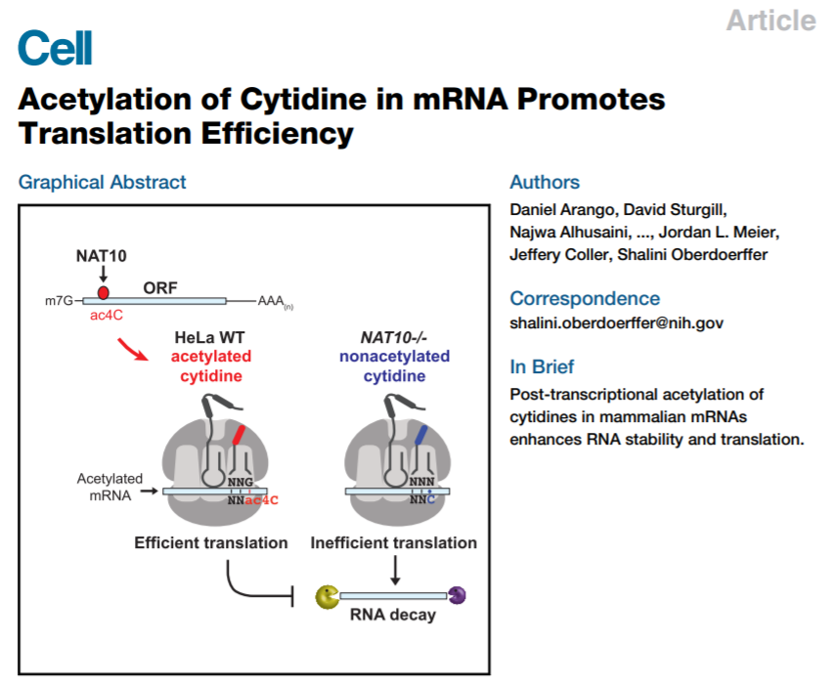
ac4C-seq
Il processo di acetilazione della citosina sembra essere legato ad una maggiore stabilità degli mRNA, portando ad un incremento della traduzione
Ricordiamoci che non sempre trascrizione e traduzione vanno di pari passo!
E’questo il motivo per cui non sempre i dati di RNA-seq trovano un riscontro perfetto nei dati proteomici

Slide 66
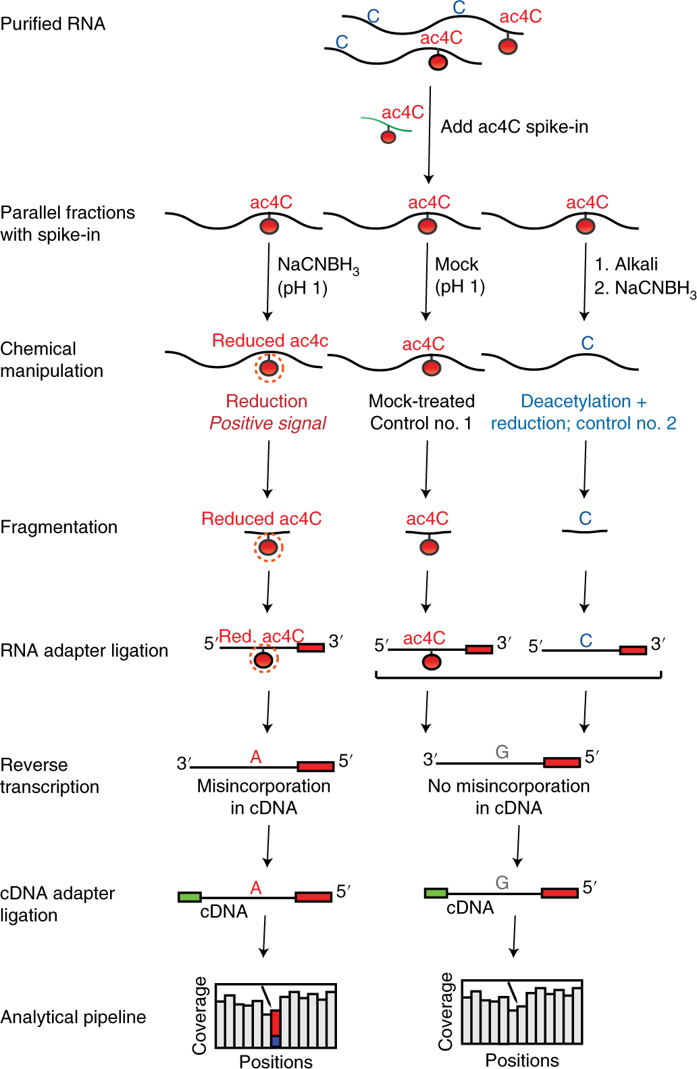
ac4C-seq
Metodica sviluppata molto di recente
Sfrutta la capacità del sodio cianoboroidruro di ridurre, in condizioni acide, le citosine acetilate
In modo simile a quanto detto prima per il BS-seq, anche l’ac4C-seq genera reads con nucleotidi modificati in corrispondenza delle citosine acetilate
In particolare, il segnale dato da siti acetilati è legato alla mappatura di SNP C -> T
N.B. come per la metilazione del gDNA, anche l’acetilazione delle citosine negli mRNA non è attesa coinvolgere tutta la popolazione degli mRNA -> essa può essere quantificata tramite il rapporto tra reads con e senza la SNP
N.B. i controlli sono costituiti da 1) il campione non trattato con NaCNBH3 e 2) il campione deacetilato in ambiente alcalino

Slide 67
Third-generation sequencing ed epitrascrittomica
L’utilizzo di tecniche di sequenziamento ONT può essere utile nello studio di modificazioni a livello degli mRNA per almeno due distinti motivi
E’ possibile sequenziare direttamente molecole di mRNA senza bisogno di conversione in cDNA e passaggi di amplificazione tramite PCR
I nucleotidi modificati, al loro passaggio, producono una caratteristica alterazione nel flusso di corrente attraverso il poro, permettendo una identificazione piuttosto efficiente
Richiede ancora una messa a punto ottimale dal punto di vista bioinformatico per ridurre il tasso di errore

Slide 68
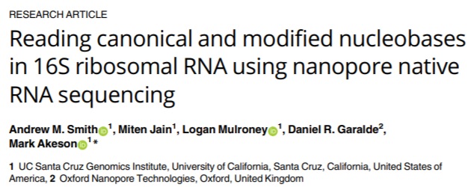
Third-generation sequencing ed epitrascrittomica
«The methods mentioned here demonstrate that ONT sequencing harbors the potential to revolutionize the transcriptome-wide prediction of RNA modifications. However, each of the available solutions currently has limitations. Differential error algorithms require matched low- and high-modification samples with identical genetic backgrounds because differences in DNA sequence (e.g., SNPs) will result in errors that are unrelated to RNA modifications. This limits the current use of these algorithms to systems where a low-modification control can be obtained on the exact genetic background of the sample of interest.”
Anreiter et al. 2020

Slide 69
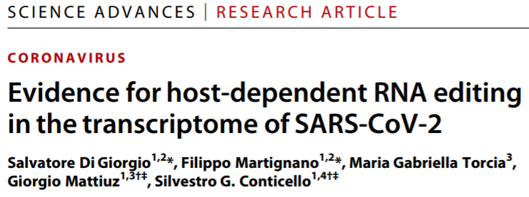
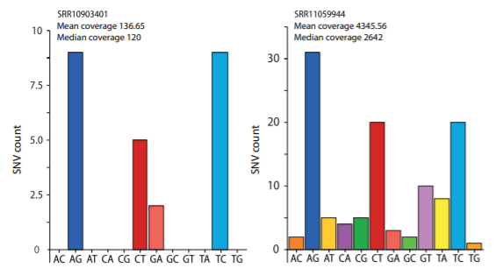
Un esempio pratico
Molte delle mutazioni osservate nel genoma di SARS-CoV-2 non sono frutto di errori nel processo di replicazione, ma piuttosto il risultato dell’attività di enzimi umani, coinvolti nell’ «hijacking» del codice genetico virale
ADAR: A -> I, APOBEC: C -> U
L’osservazione di mutazioni A>G/T>C (rispetto al genoma di riferimento) potrebbe essere un’indicazione di attivitò di ADAR
C>T e G>A invece potrebbero essere indicazione di attività di APOBEC

